Slide 1


Dimensionamento de corridas
e análise dos resultados
Modelagem e Simulação de Eventos Discretos · 5ª edição
Leonardo Chwif e Afonso C. Medina
Material de apoio às aulas, de uso livre em sala, citando a fonte.
Notes:
Capítulo VI do livro Modelagem e Simulação de Eventos Discretos, 5ª edição (Leanpub): Dimensionamento de corridas e análise dos resultados de um modelo de simulação. Com o modelo verificado e validado, ele vira uma fonte de experimentos estatísticos. O capítulo mostra como dimensionar as corridas (duração, warm-up, número de replicações) e como analisar as saídas para estimar as medidas de desempenho com a precisão desejada.

Slide 2




Roteiro do capítulo
Conceitos
Confiança e sistemas terminais
Sistemas não terminais
Comparando alternativas
Regime transitório e permanente
Simulação terminal e não terminal
Medidas de desempenho
Replicação e rodada
Confiança e precisão
Quantas replicações fazer
As 7 etapas, com um exemplo
Warm-up por observação
Média móvel
Replicações ou lotes
Correlograma
Teste t emparelhado
Amostras de tamanhos diferentes
Redução da variância
Exercícios de revisão
Notes:
Quatro blocos: os conceitos que a análise pressupõe; o intervalo de confiança e o caso mais simples, o dos sistemas terminais; os sistemas não terminais, com warm-up e lotes; e a comparação entre alternativas simuladas. A segunda metade segue a forma de tutorial do livro, para ser reaproveitada em projetos.

Slide 3
Conceitos
Regimes, tipos de simulação, medidas de desempenho e replicações
Notes:
Antes da análise dos dados, cinco conceitos: regime transitório e permanente; simulação terminal e em regime; medidas de desempenho; replicação e rodada; intervalo de confiança (este último abre a parte 02).

Slide 4
Entradas aleatórias, saídas aleatórias
No pub do Capítulo III, cada replicação dá uma estimativa do tempo médio na fila de entrada: T₁, T₂, …, T_{n}. A média dessas estimativas é um bom estimador, e a variância mede a precisão.
RIRO
random-in, random-out
Entradas aleatórias implicam saídas aleatórias. Uma única replicação não permite concluir muita coisa.
Kelton, Sadowski e Sadowski (1998)
PERGUNTA 1
Qual é a variância estimada?
Quanto menor a variância, mais precisa é a estimativa.
PERGUNTA 2
Quantas replicações?
Quantas replicações são necessárias para chegar à precisão desejada?
Notes:
Kelton, Sadowski e Sadowski (1998) chamam isso de RIRO, random-in, random-out. Ao fim da verificação e validação, o modelo vira uma fonte de experimentos estatísticos, gerados por perguntas do tipo “o que ocorre se…”. A análise dos resultados costuma custar menos que modelar, programar, verificar e validar: agora é a vez de o modelo trabalhar. Os pacotes comerciais trazem facilidades para montar cenários e tratar os resultados.

Slide 5
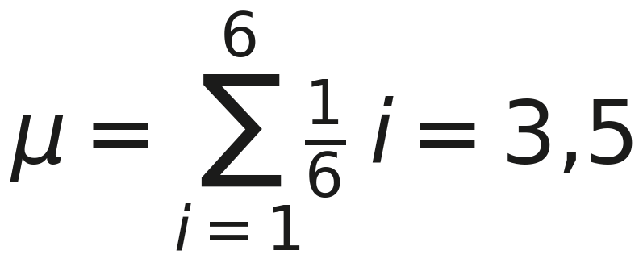
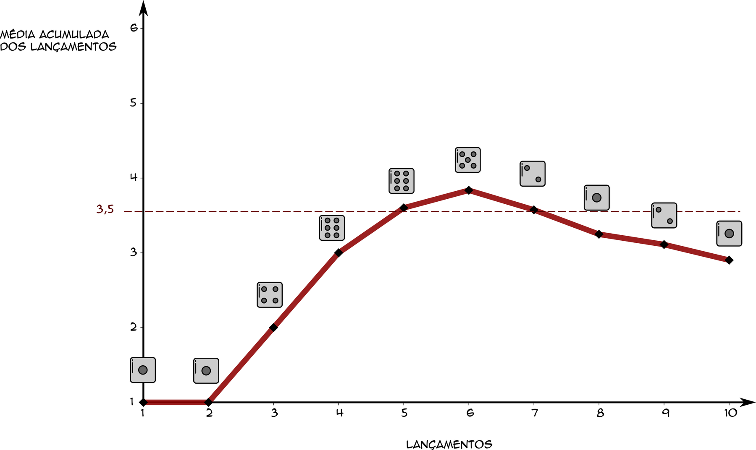
Regime transitório × regime permanente
Regime transitório
A porta do pub abre e quem esperava entra de uma vez: um período curto e confuso. O desempenho depende fortemente das condições iniciais.
EXEMPLO 6.1 · JOGO DE DADOS
média esperada de um dado de 6 faces não viciado
Regime permanente
Passado algum tempo, as coisas se acalmam e o pub funciona como em todas as noites. As condições iniciais já não afetam o sistema.
10 lançamentos: a média ainda está longe de 3,5.
Notes:
O pub do Capítulo III abre as portas e os fregueses que esperavam do lado de fora entram de uma vez: é o regime transitório, em que o desempenho depende das condições iniciais. Depois as coisas se acalmam: regime permanente. Estudar o transitório é mais complexo e pouco conclusivo, porque as condições iniciais variam; e elas podem afetar perigosamente os resultados. Exemplo 6.1: com um dado de 6 faces não viciado, a média esperada é 3,5, mas nos 10 primeiros lançamentos (1, 1, 4, 6, 6, 5, 2, 1, 2, 1) a média acumulada ainda não chegou lá. Observação: na Tabela 6.1 do manuscrito, as médias acumuladas dos lançamentos 8 a 10 estão como 3,5, 3,3 e 3,1; pelos números obtidos são 3,25, 3,11 e 2,9, como na Figura 6.1.

Slide 6
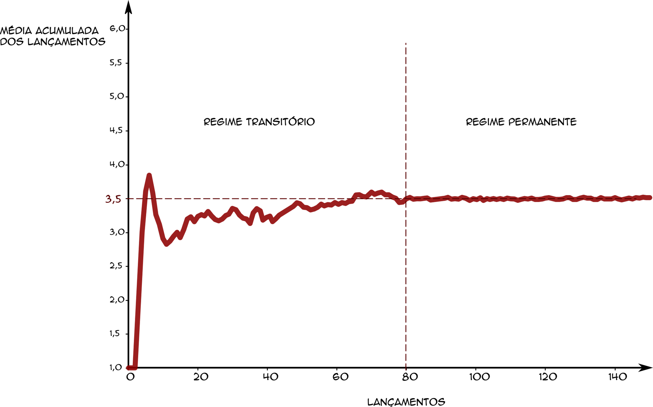
O dado depois de 150 lançamentos
Três formas de estimar o regime permanente
1
Simular por muito tempo
O transitório fica desprezível. Em modelos complexos, o custo computacional pode ser proibitivo.
2
Descartar o aquecimento
Eliminar os dados do período transitório, o warm-up. É o caminho da parte 03.
3
Começar já em regime
No dado, partir da média 3,5; no pub, com clientes e copos já no sistema. Difícil em sistemas que ainda não existem.
150 lançamentos: média 3,507, erro de 0,007. A partir do 80º lançamento, o sistema está em regime permanente.
Notes:
Após 150 lançamentos a média é 3,507, erro absoluto de 0,007. Nos primeiros 50 lançamentos, a média é calculada com poucos valores e reflete as condições iniciais (poucos lançamentos): é o transitório. A partir do lançamento 80 a média fica muito próxima de 3,5: regime permanente. As três alternativas para estimar o regime permanente voltam na seção de sistemas não terminais, com os detalhes que estão no slide: o pub poderia começar com copos cheios, copos vazios, clientes bebendo e clientes esperando.

Slide 7
Simulação terminal × não terminal
12h–23h
24 × 7
8 h/dia
Terminal
O pub abre às 12h e fecha, pelas leis inglesas, às 23h. O início e o fim da simulação são claros.
Não terminal, ou em regime
Uma usina siderúrgica opera 24 horas por dia, 7 dias por semana: horizonte longo, tecnicamente infinito.
Turno, mas em regime
Linha de fogões com um turno de 8 h que para e recomeça no mesmo ponto: a parada não é o fim do sistema.
Terminal: cada execução dá um conjunto de resultados. Em regime: é preciso identificar a duração do transitório.
Notes:
Simulação terminal: não há dúvida sobre o início e o fim. Não terminal, ou em regime: não se sabe a priori quanto deve durar, só que deve ser longa. Mesmo com turno claro pode-se optar pela simulação em regime: na linha de fogões, a parada no fim do turno não reconfigura o sistema. Identificar o tipo de simulação define a metodologia de análise. A terminal é mais fácil: cada execução fornece um conjunto de resultados. A em regime exige identificar com cuidado a duração do transitório e do permanente.

Slide 8
Medidas de desempenho e replicações
Replicação × rodada
A medida nasce da pergunta
O dono do pub está preocupado com quem espera para ser atendido. Medidas adequadas:
probabilidade de um cliente esperar mais de 3 minutos;
número de clientes que desistem por causa da fila.
A média do tempo de atendimento é interessante, mas não responde ao dono do pub.
RODADA · o comando que executa a simulação
Replicação 1
semente 1
Replicação 2
semente 2
…
Replicação n
semente n
Mesma configuração, mesma duração e mesmos parâmetros de entrada; só a semente dos números aleatórios muda, e cada replicação tem uma saída diferente. Uma rodada pode ter várias replicações.
Notes:
As medidas de desempenho, as saídas, saem dos objetivos da simulação: não perca o foco da questão apresentada ao modelo. A média e a variância do tempo de atendimento aumentam o conhecimento do sistema, mas não respondem à preocupação do dono, que é a demora que alguns clientes sentem; lembre do perigo das médias, no Capítulo I. Rodada: o comando que executa a simulação. Replicação: repetição com a mesma configuração, duração e parâmetros de entrada, e outra semente; os números aleatórios mudam e a saída também (Apêndice III, Geração de números aleatórios).

Slide 9
Confiança e sistemas terminais
Intervalo de confiança, número de replicações e as 7 etapas da análise
Notes:
Seções “Você, realmente, confia nos resultados?” e “Análise dos dados de saída: sistemas terminais”.

Slide 10
Você realmente confia nos resultados?
Replicação | Média de pessoas em fila
1 | 6,72
2 | 2,00
3 | 0,38
4 | 1,28
5 | 0,46
6 | 0,19
7 | 0,14
8 | 1,30
9 | 0,12
10 | 2,85
Média | 1,54
Desvio-padrão | 2,03
1ª REPLICAÇÃO
6,72
pessoas em fila, em média
MÉDIA DE 10 REPLICAÇÕES
1,54
4 vezes menos que a 1ª
Podemos confiar na média de 1,54?
Posto bancário com fila única e um caixa. Cada replicação é um novo experimento; a resposta depende da confiança estatística e da precisão.
Notes:
Posto bancário com fila única e um caixa. A primeira replicação deu 6,72 pessoas em fila em média, um número alto. Com mais 9 replicações, a média das 10 foi 1,54, quatro vezes menor. Seria imprudente concluir a partir de uma só rodada: cada uma é um novo experimento. Podemos confiar em 1,54? Uma coisa é a confiança estatística, outra a precisão.

Slide 11
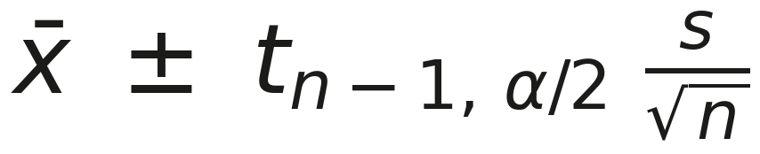
Confiança estatística × precisão
Pesquisa eleitoral
35% das intenções de voto, margem de erro de 3%: entre 32% e 38%. A confiança, raramente informada, costuma ser 95%:
P(35 − 3 ≤ % de votos ≤ 35 + 3) = 95%
INTERVALO DE CONFIANÇA 100(1 − α)% PARA A MÉDIA
ou seja
x̄ média da amostra · s desvio-padrão · n tamanho da amostra
h metade do intervalo: a precisão
t_{n−1, α/2} percentil (1 − α/2) da t de Student com n − 1 graus de liberdade
Confiança
Chance de o intervalo conter a média da população.
Precisão
O tamanho do intervalo: a metade dele, h.
Notes:
Confiança estatística: a probabilidade de o intervalo conter a média da população. Precisão: o tamanho do intervalo; de nada adianta alta confiança com um intervalo tão grande que não diz nada. Na pesquisa eleitoral, a margem de erro de 3% para mais ou para menos é a precisão; a confiança, quase nunca informada, costuma ser de 95%: a pesquisa tem 5% de chance de estar errada. O intervalo de confiança 100(1 − α)% para a média segue Devore (2000).

Slide 12
Mais confiança, menos precisão
 | 10 replicações · x̄ = 1,54 · s = 2,03 |  |  | 20 replicações · x̄ = 1,08 · s = 1,49
Confiança | t | h | Intervalo | t | h | Intervalo
99% | 3,25 | 2,09 | −0,55 ≤ μ ≤ 3,63 | 2,86 | 0,95 | 0,13 ≤ μ ≤ 2,03
95% | 2,26 | 1,45 | 0,09 ≤ μ ≤ 3,00 | 2,09 | 0,70 | 0,39 ≤ μ ≤ 1,78
90% | 1,83 | 1,18 | 0,37 ≤ μ ≤ 2,72 | 1,73 | 0,57 | 0,51 ≤ μ ≤ 1,66
80% | 1,38 | 0,89 | 0,65 ≤ μ ≤ 2,43 | 1,33 | 0,44 | 0,64 ≤ μ ≤ 1,52
Menos confiança, intervalo menor
Com 10 replicações, de 99% para 95% de confiança, h cai de 2,09 para 1,45: mais precisão, menos confiança.
Mais replicações, intervalo menor
Com 99% de confiança, de 10 para 20 replicações, h cai de 2,09 para 0,95.
Notes:
Tabelas 6.3 e 6.5 do livro, juntas. Com 10 replicações, o intervalo de 99% é −0,55 ≤ μ ≤ 3,63; baixando para 95%, a metade do intervalo cai de 2,09 para 1,45. Regra de causa e efeito: para aumentar a precisão, aumente a amostra. Com 20 replicações a média passa a 1,08 e o desvio a 1,49, e os intervalos diminuem sensivelmente. As 10 replicações novas precisam de outra semente; senão repetem as 10 primeiras.

Slide 13
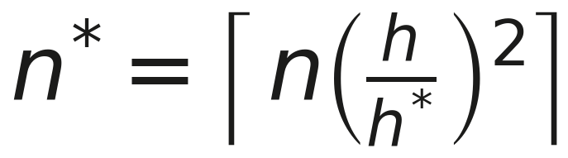
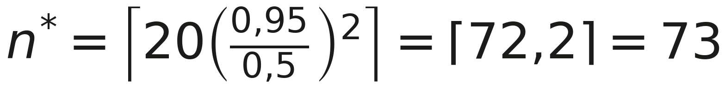
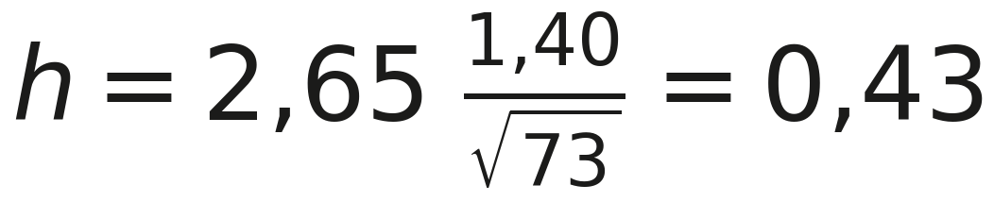
Quantas replicações? A amostra-piloto
1
Meta: 99% de confiança e h* = 0,5 pessoa
Com 20 replicações, h = 0,95: ainda acima da meta.
NÚMERO DE REPLICAÇÕES NECESSÁRIAS
2
Replicações necessárias
n replicações da amostra-piloto
h precisão obtida com o piloto
h* precisão desejada
⌈x⌉ inteiro imediatamente acima de x
faltam 53 replicações
3
73 replicações: x̄ = 0,76 e s = 1,40
< 0,5
As replicações novas precisam de outra semente; senão repetem as já feitas.
Com 99% de confiança: 0,33 ≤ μ ≤ 1,19
Compare com as 6,72 pessoas da 1ª replicação.
Notes:
Rode o modelo n vezes, construa o intervalo e, se a precisão h ainda for maior que a desejada h*, use a expressão (6.6). No exemplo do banco: 99% de confiança e precisão de 0,5 pessoa; com 20 replicações, h = 0,95, então n* = 73 e faltam 53. Com 73 replicações, média 0,76, desvio 1,40 e t = 2,65 (72 graus de liberdade, α = 0,01): h = 0,43, abaixo de 0,5. Há 99% de probabilidade de o intervalo [0,33; 1,19] conter o número médio em fila; compare com os 6,72 da primeira replicação. (Na equação 6.10 do manuscrito, o limite superior aparece como 1,1; o texto traz 1,19.)

Slide 14
Sistemas terminais em 7 etapas
1
Estabelecer as medidas de desempenho adequadas
DURAÇÃO DA SIMULAÇÃO
13 h
Supermercado aberto das 9h às 22h: a duração vem do período de operação do sistema real.
O número de replicações depende da confiança e da precisão desejadas.
2
Escolher a confiança estatística e a precisão
3
Definir o tempo de simulação, a partir do sistema real
4
Construir a amostra-piloto e estimar o intervalo de confiança
5
Determinar o número de replicações necessárias
6
Rodar o modelo novamente
7
Calcular o novo intervalo de confiança
Notes:
Sistemas terminais têm um instante exato para terminar a simulação. Dois valores a determinar: a duração, dada pelo período de operação do sistema real (supermercado aberto das 9h às 22h: 13 horas), e o número de replicações, que depende da confiança desejada. As sete etapas são o roteiro do Exemplo 6.2.

Slide 15
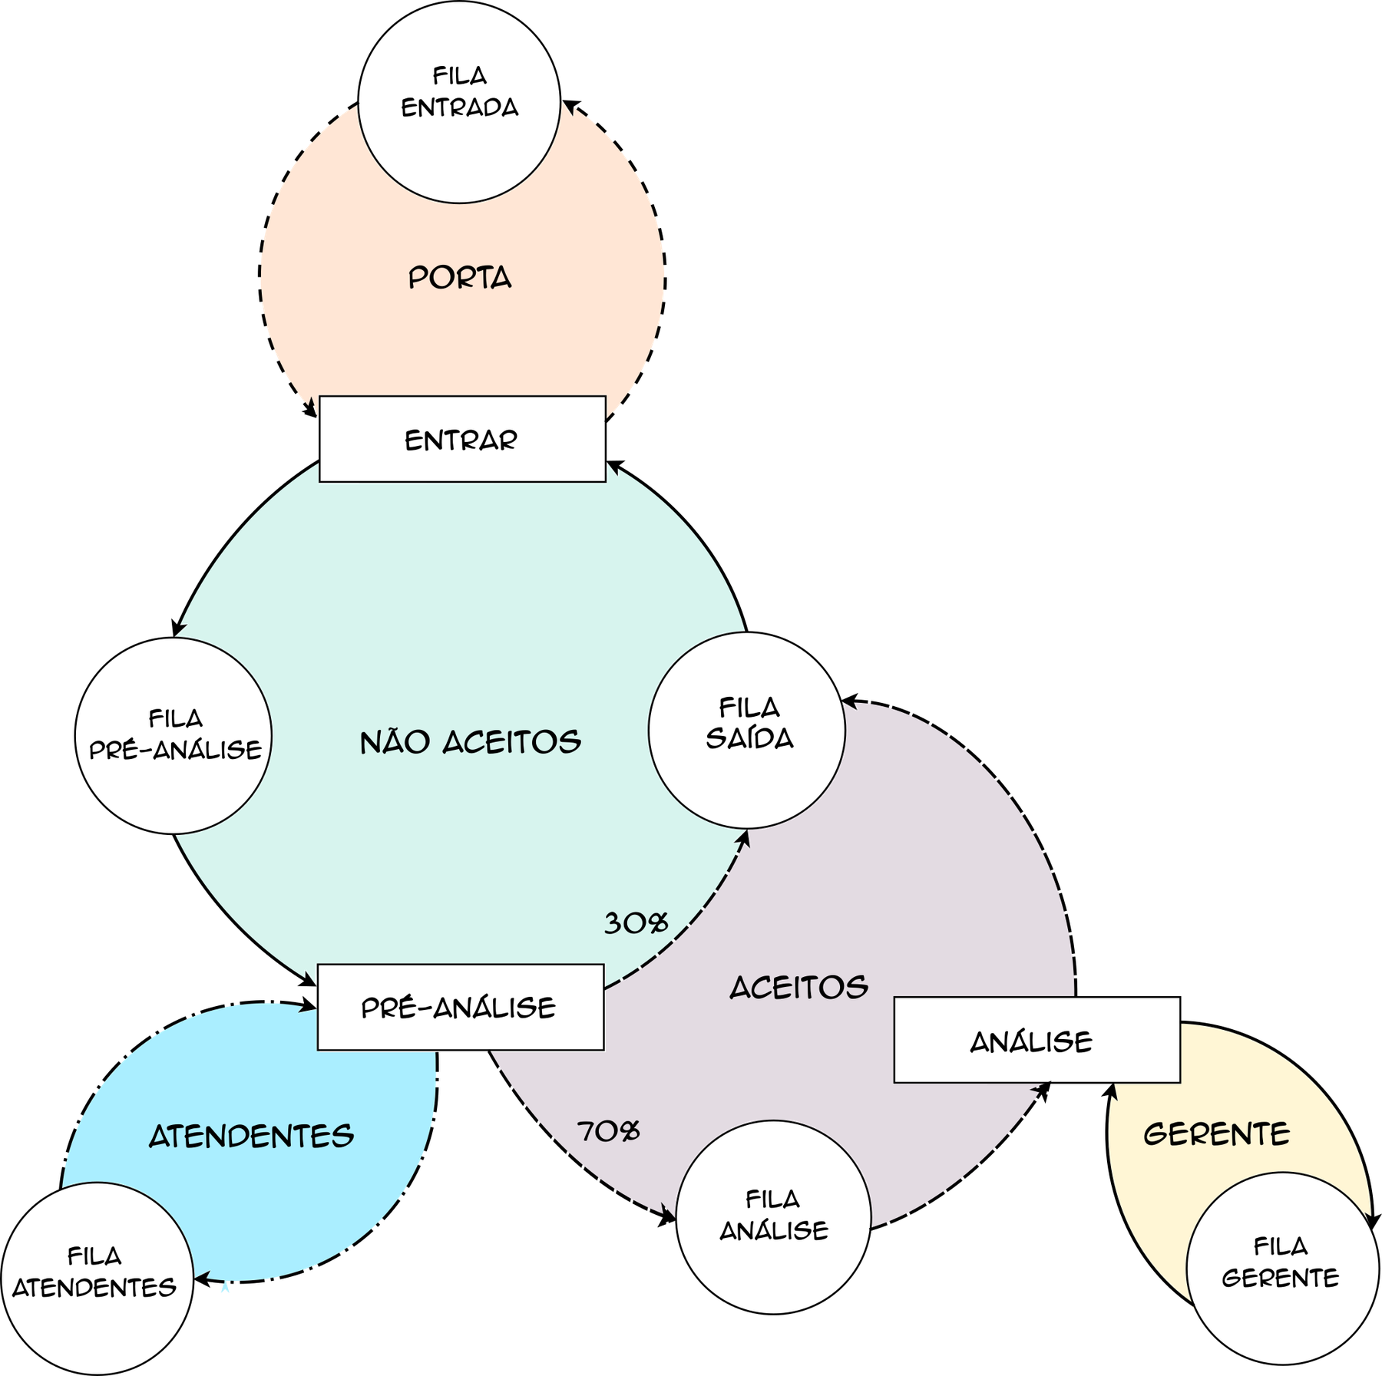
Exemplo 6.2: verificação de crédito
Etapa | Distribuição | Parâmetros (min)
Chegadas de clientes | Normal | média 5, desvio 2,2
Pré-análise (3 atendentes) | Exponencial | média 8
Gerente (70% dos clientes) | Triangular | 0,5 · 2,5 · 5
Os outros 30% não têm o financiamento aceito. A central funciona todos os dias, das 10h30 às 22h.
MEDIDA E META
Tempo médio no sistema de um pedido aceito · 95% de confiança · h* ≤ 0,5 min
Notes:
Central de financiamento de uma loja de departamentos. Três atendentes fazem a pré-análise; quem chega com todas ocupadas espera em fila única, e a atendente não atende outro cliente durante a pré-análise. Depois dela, 70% dos clientes vão ao gerente, que finaliza o financiamento; os outros 30% não têm o financiamento aceito. O gerente leva 2,5 minutos na maior parte das vezes (triangular entre 0,5 e 5). A central funciona das 10h30 às 22h, e a loja quer estudar o tempo médio que o cliente passa no sistema. A figura é o ACD (Capítulo III).

Slide 16
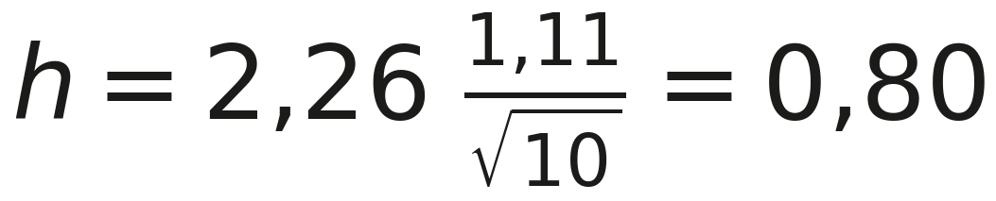
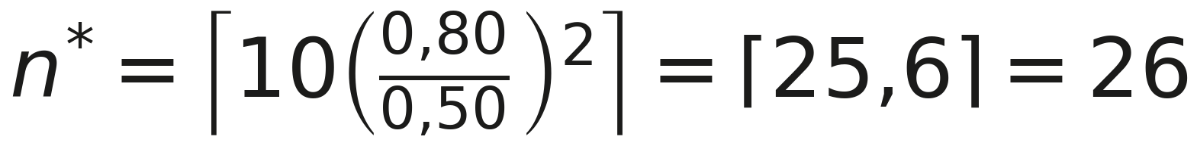
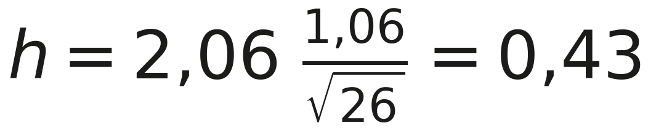
Da amostra-piloto ao intervalo final
Replicação | Tempo no sistema (min)
1 | 11,29
2 | 10,82
3 | 11,87
4 | 9,54
5 | 8,94
6 | 10,22
7 | 12,48
8 | 11,36
9 | 11,03
10 | 11,98
Média | 10,95
Desvio-padrão | 1,11
Amostra-piloto: 10 replicações
x̄ = 10,95 · s = 1,11 · t = 2,26
h > 0,5 → 10,16 ≤ μ ≤ 11,75
Quantas replicações?
Mais 16, aproveitando as 10 do piloto. Mude a semente!
26 replicações
x̄ = 10,62 · s = 1,06 · t = 2,06
h ≤ 0,5 ✓ → 10,19 ≤ μ ≤ 11,05
Notes:
Amostra-piloto de 10 replicações (modelos mais complexos podem pedir 15 ou 20): média 10,95, desvio 1,11, t de 9 graus = 2,26, h = 0,80, maior que 0,5. A expressão (6.6) pede 26 replicações. Duas opções: rodar 26 e descartar o piloto, ou rodar mais 16 aproveitando as 10; a segunda é mais prática, mas exige mudar a semente: sem isso, as 10 primeiras das 16 novas repetem o piloto e só 6 são de fato novas. Isso nem sempre é fácil de verificar nos simuladores comerciais. Com 26: média 10,62, desvio 1,06, t = 2,06. Atenção: a conta 2,06 × 1,06 / √26 dá 0,43, não 0,23 como no manuscrito (6.16), e o intervalo fica [10,19; 11,05], não [10,39; 10,84]; a precisão continua dentro de 0,5 minuto. Também em (6.12) falta a raiz: 1,11/√10.

Slide 17
Sistemas não terminais
Warm-up, replicações independentes e lotes
Notes:
Sem um instante exato para terminar, a primeira pergunta é por quanto tempo rodar cada replicação. Os dados têm de ser coletados em regime permanente: começar perto do regime, rodar por muito tempo ou descartar o aquecimento.

Slide 18
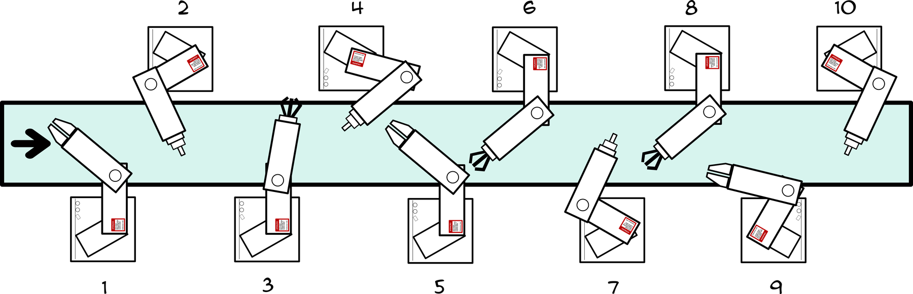
Exemplo 6.3: linha de produção
“Se o produto passa por 10 máquinas de 0,9 minuto cada, o tempo total deveria ser 9 minutos; hoje operamos em 15, cerca de 50% mais lentos!”
o gerente da linha
O modelo
10 máquinas em série, tempo normal de média 0,9 e desvio 0,3 min; uma peça a cada 1 min. Para o warm-up, ao menos 5 replicações.
Notes:
Uma peça passa por 10 operações em máquinas automáticas distintas, com tempos normais de média 0,9 e desvio 0,3 minuto, e as peças chegam a cada 1 minuto. O objetivo inicial é achar o warm-up. O modo mais prático é a observação: gráficos das medidas ao longo do tempo, para ver quando deixam de sofrer influência das condições iniciais (Goldsman, 1992, e Robinson, 2004, listam outras técnicas). Como regra prática, o estudo usa pelo menos 5 replicações, porque a saída de uma só é caótica demais.

Slide 19
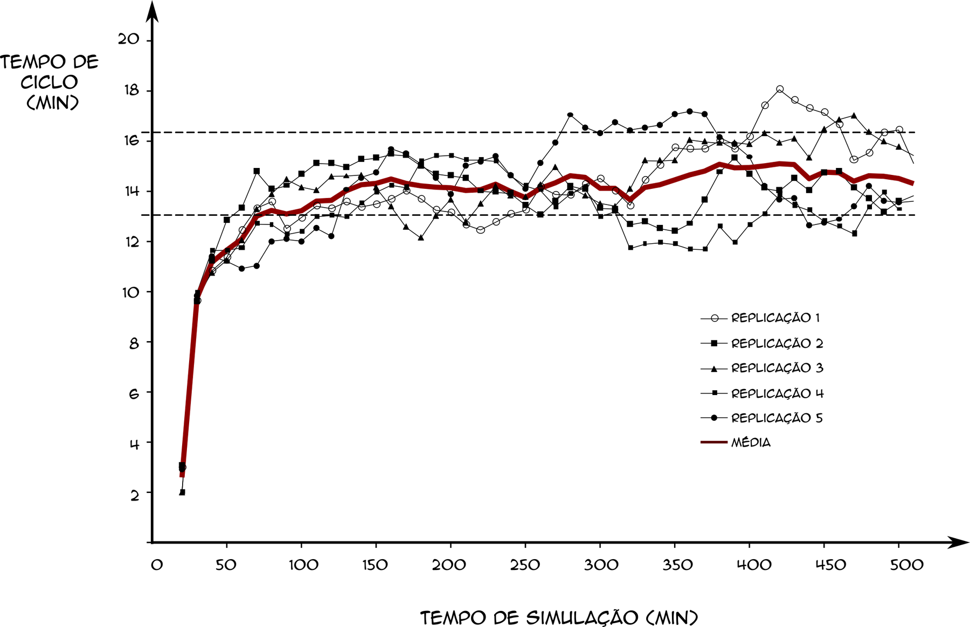
O tempo de produção começa baixo
Tempo (min) | Rep. 1 | Rep. 2 | Rep. 3 | Rep. 4 | Rep. 5 | Média
10 | 0,00 | 0,00 | 0,00 | 0,00 | 0,00 | 0,00
20 | 3,00 | 3,06 | 1,98 | 2,03 | 2,92 | 2,60
30 | 9,62 | 9,60 | 9,79 | 9,98 | 9,84 | 9,76
40 | 10,82 | 11,26 | 10,75 | 11,64 | 11,39 | 11,17
60 | 12,47 | 13,34 | 12,04 | 11,76 | 10,91 | 12,10
80 | 13,57 | 14,08 | 13,91 | 12,68 | 12,00 | 13,25
… | … | … | … | … | … | …
580 | 15,47 | 14,71 | 15,07 | 15,79 | 13,79 | 14,97
600 | 15,08 | 14,61 | 15,99 | 16,97 | 12,85 | 15,10
A primeira peça encontra a linha vazia, sem filas. Com mais peças em processo, cresce a chance de esperar; em regime, quase toda peça espera em alguma fila.
Warm-up conservador: 250 min
Dali em diante, a média só oscila entre limites.
Notes:
Tabela 6.9, linhas selecionadas (o livro também mostra 50, 70, 90 e 590 minutos). A primeira peça encontra a linha vazia e sem filas; a chance de encontrar fila cresce com o número de peças em processo; em regime, praticamente toda peça espera em alguma fila. A média das 5 replicações suaviza a curva. Com postura conservadora, o warm-up dura os primeiros 250 minutos: dali em diante a curva não tem tendência clara, só oscila entre limites máximo e mínimo.

Slide 20
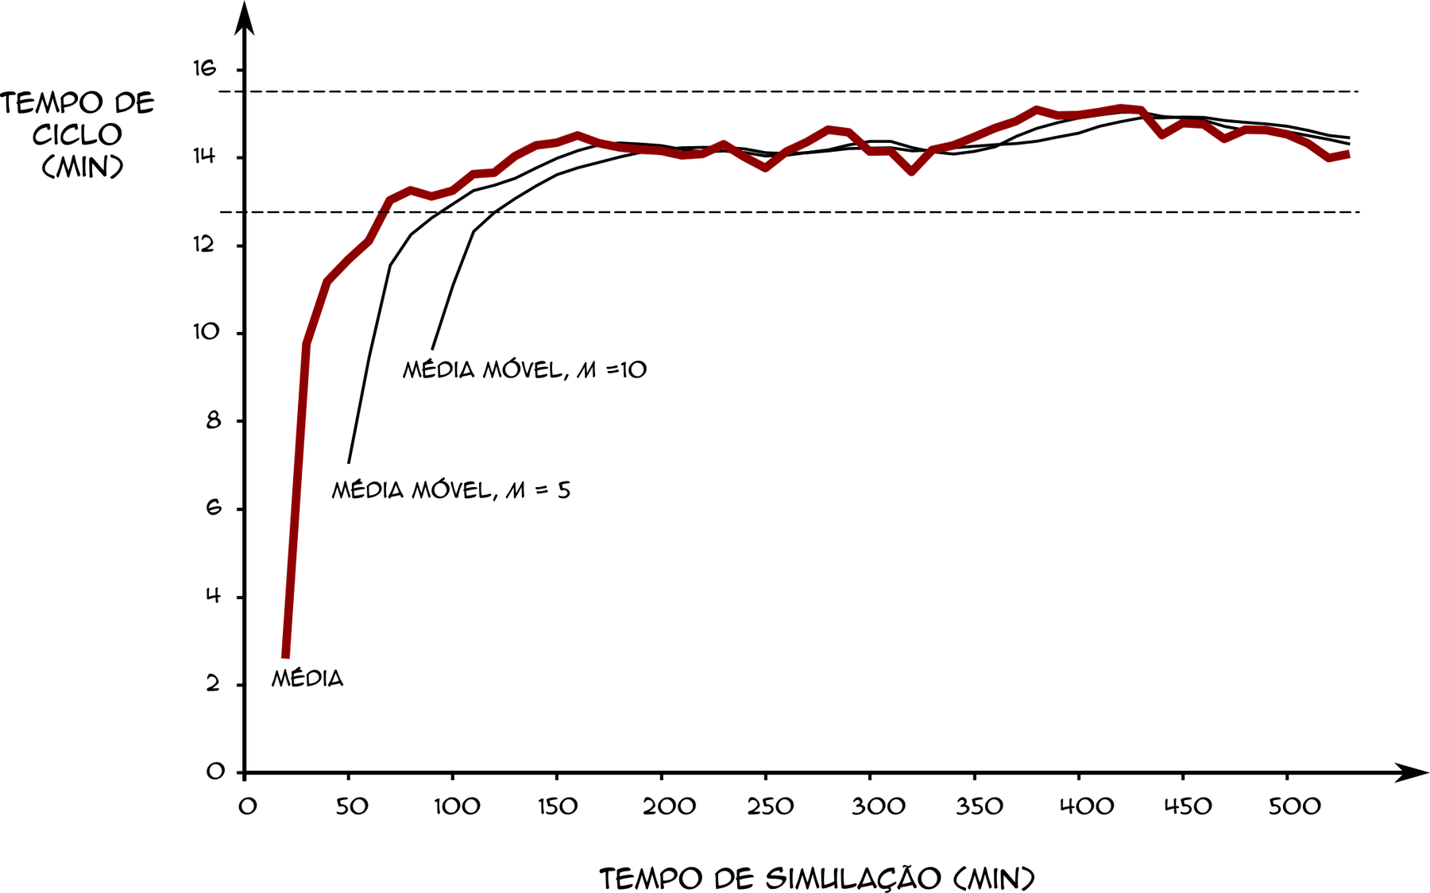
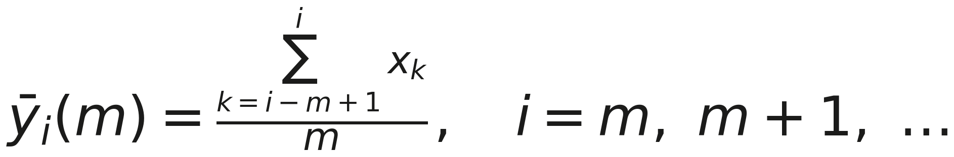
Média móvel: suavizar para enxergar
MÉDIA MÓVEL DE TAMANHO m
Uma janela de m pontos anda ao longo do tempo, como na análise do preço de uma ação: a média se concentra na vizinhança de cada ponto.
Só existe a partir da m-ésima observação.
Janela maior, curva mais suave: picos e vales isolados pesam menos, e o warm-up fica mais fácil de ver.
Média das 5 replicações e duas médias móveis: quanto maior a janela, mais suave a curva.
Notes:
A média móvel é uma das ferramentas mais comuns para previsão de séries temporais. No preço de fechamento de uma ação ao longo do ano, o preço de cada dia se parece com o das datas vizinhas e pouco com o do início do ano: a janela de m pontos se move e foca a média na vizinhança de cada ponto. Só se calcula a partir da m-ésima observação. Com janela maior, mais pontos entram em cada média e picos ou vales isolados pesam menos.

Slide 21
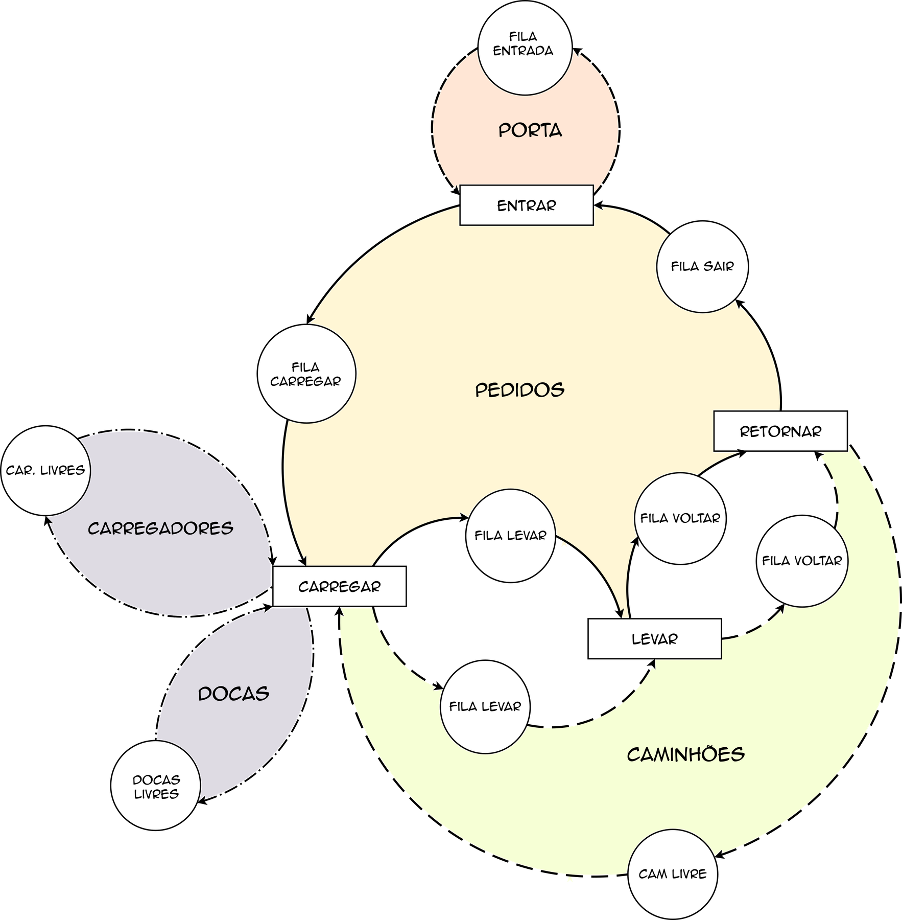
Exemplo 6.4: centro de distribuição
Elemento | Distribuição ou quantidade
Pedidos de entrega | exponencial, média de 4 h entre chegadas
Frota | 3 caminhões
Carregamento | normal, média 100 min, desvio 30 min; 4 dos 8 carregadores
Docas | 2; o caminhão carrega numa doca
Ida e volta do cliente | uniforme entre 120 e 240 min, cada
Operação | contínua, 24 horas por dia
AS 4 ETAPAS DE UM SISTEMA NÃO TERMINAL
1 Medida: tempo médio de entrega
2 Confiança de 95% e precisão h* ≤ 5 min
3 Identificar o warm-up
4 Duração: várias replicações ou lotes
Notes:
Centro de distribuição de uma transportadora, com operação contínua, 24 horas por dia. Para carregar um caminhão são necessários 4 dos 8 carregadores, e o caminhão precisa estar numa das 2 docas; os tempos de atribuição e ocupação da doca já estão no tempo de carregamento. Ida e volta seguem a mesma uniforme entre 120 e 240 minutos. O gerente se preocupa com o tempo médio de entrega. A análise de um sistema não terminal tem 4 etapas; na quarta, a duração da rodada decide entre várias replicações e lotes de uma única replicação longa.

Slide 22
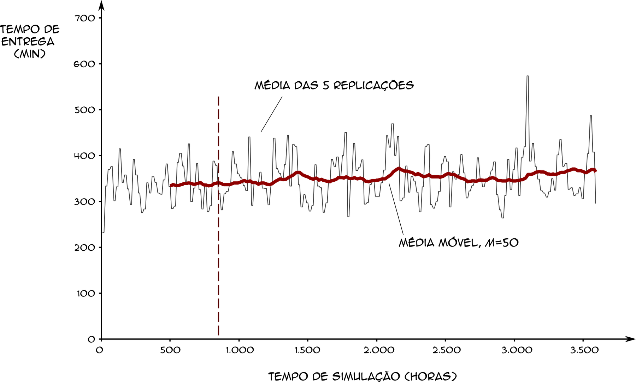
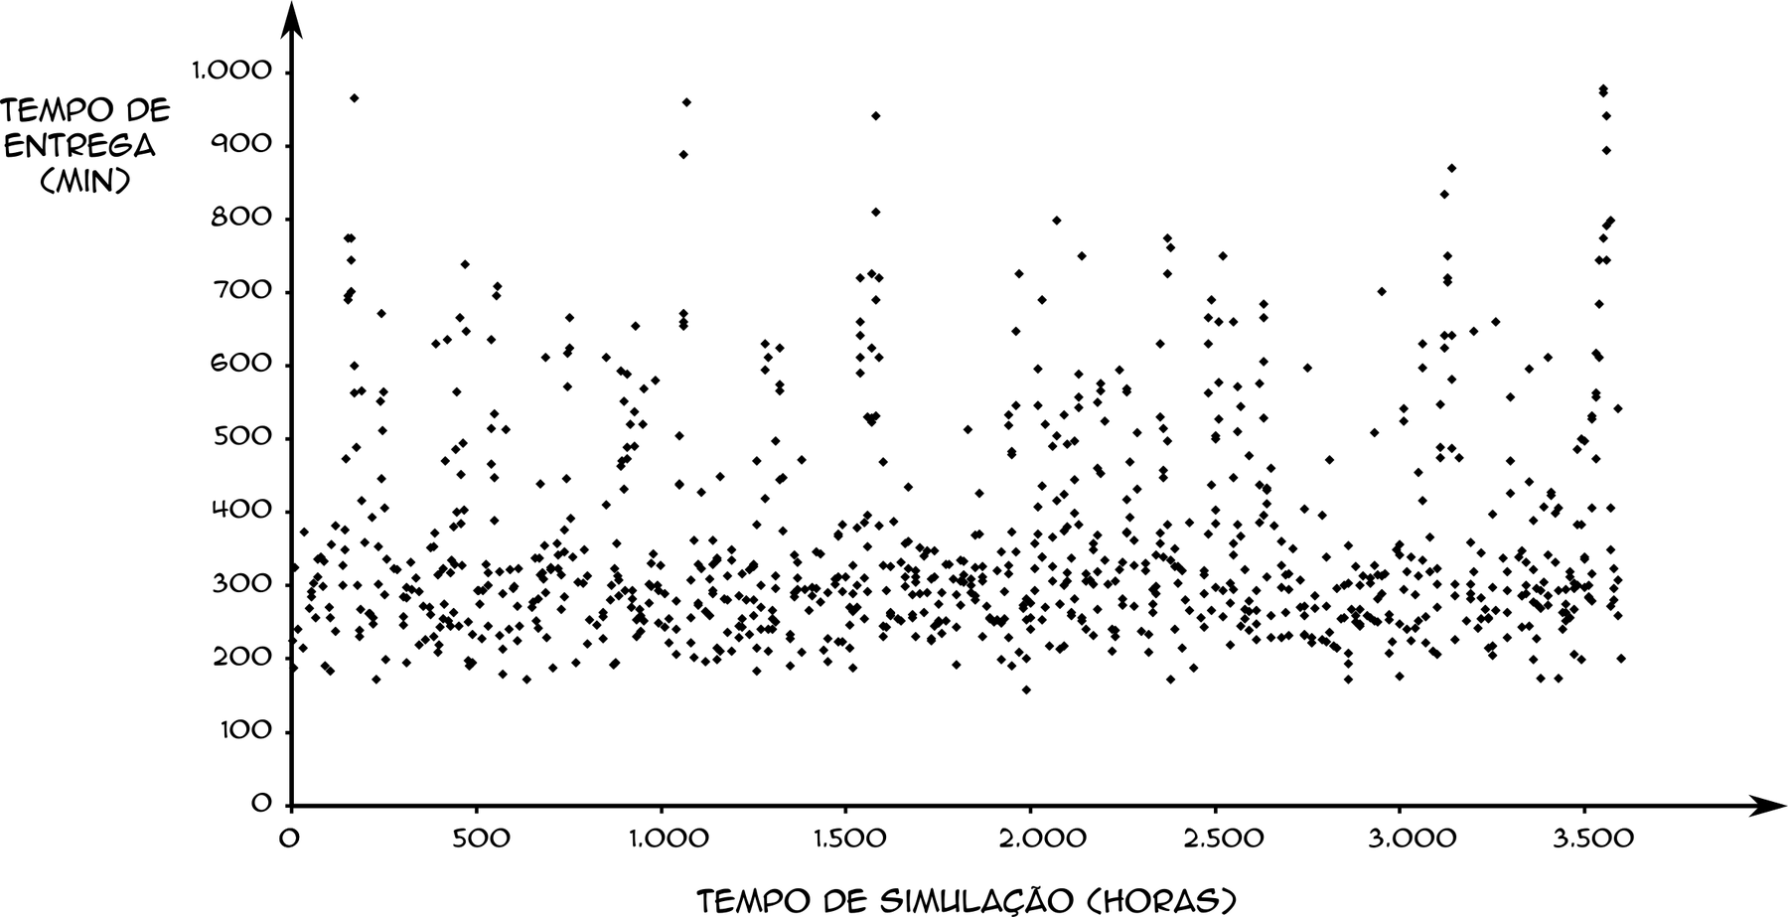
Warm-up do centro de distribuição
Uma replicação, 3.600 h
920 tempos de entrega, caóticos, entre 150 e 1.000 min.
5 replicações, média móvel m = 50
Postura conservadora: o warm-up termina após 700 h.
Notes:
Uma replicação de 3.600 horas, ou cinco meses de operação, rodou em menos de 1 minuto num computador de 300 MHz com o Arena 5.0. Os 920 tempos de entrega parecem caóticos, mas ficam entre 150 e 1.000 minutos. A média móvel, com janela de 50 observações sobre a média de 5 replicações, suaviza a curva; com postura conservadora, o warm-up termina após 700 horas. Se houver várias medidas de desempenho, analise todas e escolha o maior warm-up.

Slide 23
Replicações independentes: 20 → 37 → 45
AMOSTRA-PILOTO
20 replicações
h = 6,8 min
x̄ = 372,3 · s = 14,4
IC de 95%: [365,5; 379,0]
n* = ⌈20 (6,8 / 5)²⌉ = 37
37 replicações
h = 5,1 min
x̄ = 375,0 · s = 15,1
IC de 95%: [370,0; 380,1]
n* = ⌈37 (5,1 / 5)²⌉ = 45
45 replicações
h = 4,6 min ✓
x̄ = 374,7 · s = 15,2
IC de 95%: [370,1; 379,3]
Replicações rápidas, independentes
Cada replicação roda em menos de 1 minuto: as replicações são i.i.d., e o intervalo sai como nos sistemas terminais.
Duração de cada replicação
7.200 h (10 meses), descartando as 700 h de warm-up. Regra prática: pelo menos 10 vezes o warm-up.
Notes:
Se cada replicação roda rápido (aqui, menos de 1 minuto), geram-se várias replicações, consideradas independentes e identicamente distribuídas (i.i.d.), e o intervalo sai como nos sistemas terminais. O tempo de simulação foi dobrado para 7.200 horas, ou 10 meses, porque as 700 horas de warm-up são descartadas; tempos maiores dão mais precisão, e a regra prática, empírica, é rodar pelo menos 10 vezes o warm-up. A rodada de 37 replicações levou cerca de 4 minutos no Arena. Resumo na Tabela 6.12 do livro.

Slide 24
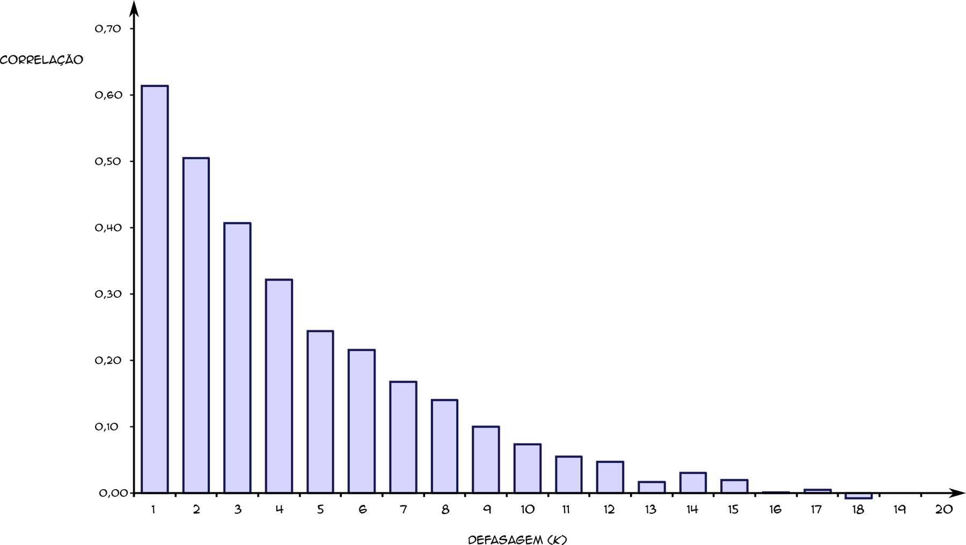
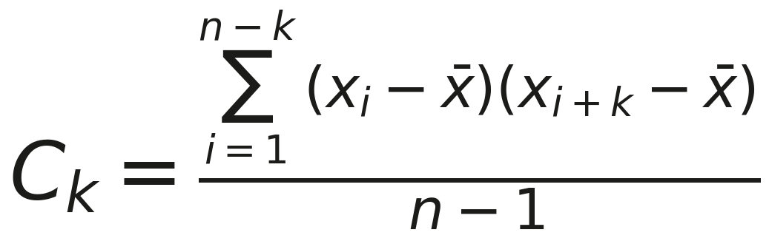
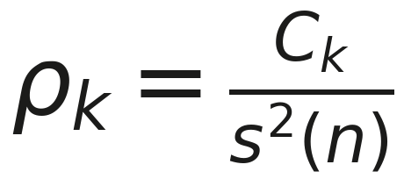
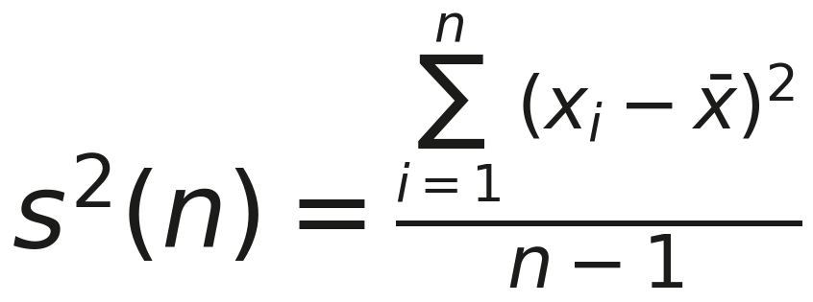
Uma replicação longa, dividida em lotes
Observações vizinhas de uma mesma replicação são correlacionadas. Lotes grandes e contíguos são quase independentes entre si.
AUTOCORRELAÇÃO COM DEFASAGEM k
k ≈ 17 → lotes de 10k = 170 observações
Correlograma de uma replicação de 10.000 h, mais de 10 vezes o warm-up.
ρ_{k} vai de −1 a 1; perto de 0, observações a k de distância são quase independentes.
Notes:
Se 45 replicações levariam tempo demais, roda-se uma única replicação longa. As observações de uma mesma replicação não são independentes, então se divide a saída em lotes grandes e contíguos, com pouca correlação entre si; a correlação nas fronteiras dos lotes pesa pouco quando os lotes são grandes. O tamanho do lote, k, é tal que duas observações com defasagem k tenham correlação perto de zero: o correlograma mostra isso. Para construí-lo, usa-se uma replicação com mais de 10 vezes o warm-up, aqui 10.000 horas. A autocorrelação se anula perto de k = 17, e a prática recomenda lotes de 10k ou mais observações. A boa prática pede 30 lotes ou mais; começa-se com 50.

Slide 25
Quanto tempo simular com lotes?
TEMPO TOTAL DE SIMULAÇÃO
TS = warm-up + TG + 0,01 TG
50 lotes · 35.040 h
x̄ = 367,2 · s = 43,0
h = 12,1 min > 5: vira amostra-piloto
TG, tempo de geração dos lotes:
313 lotes · 214.982 h
x̄ = 376,2 · s = 46,8
h = 5,2 min, ainda acima de 5
Um pedido a cada 4 h (0,25 obs/h), lotes de 170 observações, 50 lotes:
Truque: lotes de 340 observações (20k)
156 lotes · x̄ = 376,2 · s = 30,0
h = 4,7 min ✓, sem rodar de novo
TS = 700 + 34.000 + 340 = 35.040 h
Margem de segurança: 1% do tempo de geração.
Notes:
Tempo total = warm-up + tempo de geração dos lotes + margem de segurança de 1% do tempo de geração. Um pedido a cada 4 horas dá 0,25 observação por hora. Com 50 lotes de 170 observações, TG = 34.000 h e TS = 35.040 h; a rodada gerou 8.503 observações depois do warm-up, em menos de 1 minuto. Cada lote é tratado como uma replicação: h = 12,1 min, então os 50 lotes viram amostra-piloto. A nova rodada, de 214.982 h, levou cerca de 2 minutos e deu 313 lotes, com h = 5,2. O truque final: como a rodada já é longa, redividir em lotes de 340 observações (20k); o desvio cai e h = 4,7, sem rodar de novo.

Slide 26
Comparando alternativas
Teste t emparelhado, amostras de tamanhos diferentes e redução da variância
Notes:
Com o modelo pronto, testam-se alternativas antes de implementá-las, por exemplo mais caminhões no centro de distribuição. Os resultados são intervalos de confiança; a questão é decidir qual alternativa tem o melhor desempenho.

Slide 27
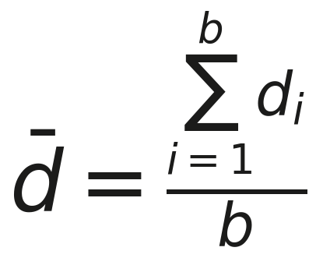
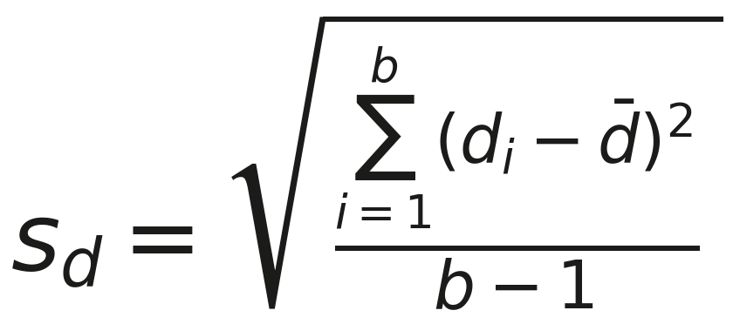
Duas alternativas: teste t emparelhado
O intervalo das diferenças contém o zero?
MESMO NÚMERO DE REPLICAÇÕES, b
0
θ₁ < 0 < θ₂: nada se pode concluir
θ₁ > 0: a média da alternativa 1 é maior
Construa o intervalo de confiança [θ₁; θ₂] para a média das diferenças, como antes.
Emparelhadas porque vêm do mesmo modelo. Supõe-se normalidade: cada observação é a média de uma replicação.
θ₂ < 0: a média da alternativa 2 é maior
Notes:
Com o mesmo número de replicações nas duas alternativas (b1 = b2 = b), usa-se o teste t para amostras emparelhadas, na forma de um intervalo de confiança para a média das diferenças. As amostras são emparelhadas porque saem do mesmo modelo de simulação. Supõe-se normalidade, o que é razoável: cada observação é a média das observações internas de uma replicação, e todas rodam nas mesmas condições.

Slide 28
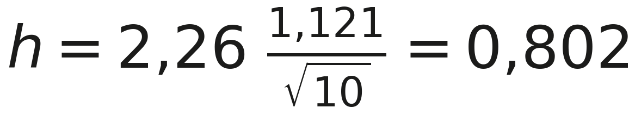
Exemplo: comparando duas alternativas
Replicação | Alternativa 1 | Alternativa 2 | Diferença
1 | 2,545 | 3,809 | −1,263
2 | 2,370 | 3,529 | −1,159
3 | 1,266 | 4,457 | −3,191
4 | 1,359 | 2,186 | −0,826
5 | 4,171 | 3,358 | 0,813
6 | 3,397 | 3,399 | −0,002
7 | 3,200 | 3,429 | −0,229
8 | 4,026 | 3,827 | 0,199
9 | 2,312 | 3,933 | −1,621
10 | 2,606 | 3,532 | −0,926
Média | 2,725 | 3,546 | −0,821
Desvio-padrão | 0,989 | 0,582 | 1,121
INTERVALO DE 95% DAS DIFERENÇAS
−1,623 ≤ μ ≤ −0,019
−1,623
0
Não contém o zero: a alternativa 1 tem o menor tempo médio de espera.
Tempo de espera (min), 10 replicações de cada alternativa.
Notes:
Tempo médio de espera por atendimento em 10 replicações de cada alternativa, no mesmo modelo, e as diferenças (Tabela 6.13). Os intervalos de 95% de cada alternativa são [2,018; 3,433] e [3,129; 3,962]. Para as diferenças: média −0,821, desvio 1,121, t de 9 graus = 2,26, h = 0,802. O intervalo não contém o zero, então o tempo médio de espera da alternativa 1 é menor que o da 2. Observe que os intervalos individuais se sobrepõem, mas o das diferenças decide.

Slide 29
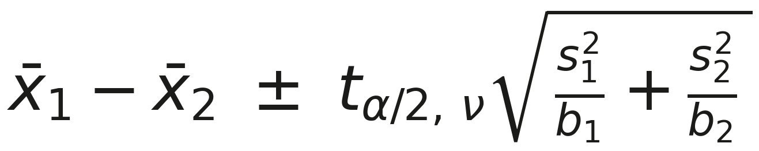
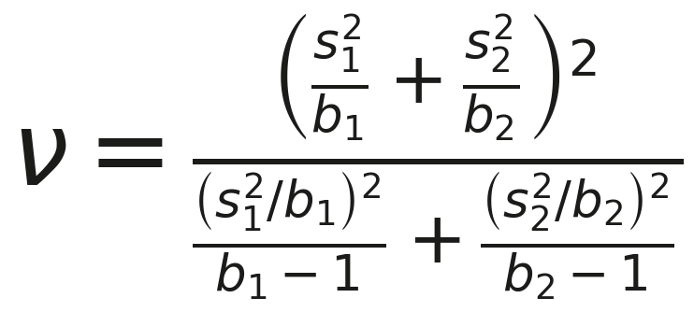
Amostras de tamanhos diferentes
b₁ ≠ b₂ · MÉDIAS E DESVIOS DE CADA ALTERNATIVA
Símbolos
x̄₁, x̄₂: médias de cada alternativa
s₁, s₂: desvios-padrão
b₁, b₂: replicações de cada uma
Intervalo de confiança 100(1 − α)% para a diferença das médias
ν: graus de liberdade, arredondados para o inteiro acima
A mesma regra
Se o intervalo contém o 0, nada se conclui; se fica todo de um lado, uma média é maior.
Notes:
Quando as alternativas foram simuladas com números diferentes de replicações, b1 e b2, a média e a variância são calculadas separadamente para cada alternativa (equações 6.35 a 6.38). O intervalo de confiança 100(1 − α)% para a diferença das médias é (6.39), com ν graus de liberdade dados por (6.40), arredondados para o inteiro acima. A leitura do intervalo segue a mesma regra do caso emparelhado.

Slide 30
Redução da variância
Leitura complementar. Reduz o intervalo sem aumentar o tempo de simulação. A técnica mais popular usa números antitéticos, em pares de replicações.
Rodada | X | Y | (X + Y)/2
1 | 1,78 | 0,65 | 1,22
2 | 2,05 | 0,48 | 1,27
3 | 0,14 | 3,21 | 1,68
4 | 1,24 | 1,43 | 1,34
5 | 0,98 | 2,12 | 1,55
Média | 1,24 | 1,58 | 1,41
Variância | 0,56 | 1,26 | 0,04
X
r₁
r₂
r₃
…
rₙ
Y
1 − r₁
1 − r₂
1 − r₃
…
1 − rₙ
Quando um tempo sai alto numa replicação, sai baixo na outra: X e Y são negativamente correlacionadas.
A variância da média do par cai para 0,04, contra 0,56 e 1,26. Nem todo software comercial tem redução da variância; outras técnicas em Law e Kelton (1991).
V(X + Y) = V(X) + V(Y) + 2 Cov(X, Y)
Cov(X, Y) < 0 reduz a variância.
Notes:
Leitura complementar do capítulo. Para estreitar o intervalo sem aumentar o tempo de simulação, existem técnicas de redução da variância; a mais popular, presente em vários pacotes comerciais, usa números antitéticos (do grego antithetikós, que contém antítese). A partir de r1, …, rn gera-se 1 − r1, …, 1 − rn, igualmente uniforme entre 0 e 1, e roda-se cada par. Como uma sequência vem da outra, X e Y não são independentes, e a covariância negativa reduz a variância de X + Y; nem é preciso calcular a covariância, basta a variância da média do par. Na tabela, a variância cai para 0,04, contra 0,56 e 1,26. Outras técnicas: Law e Kelton (1991).

Slide 31
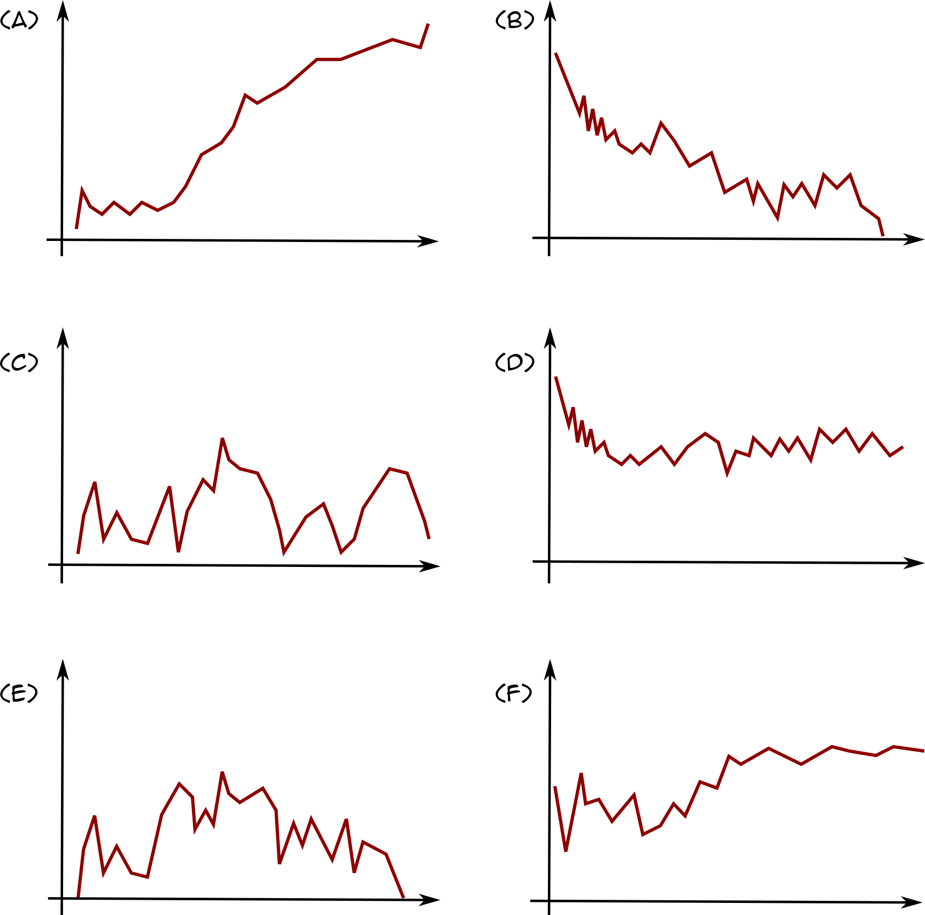
Exercícios de revisão
1
Terminal ou não terminal? Lavanderia 24 h, semáforo, festa rave, linha de automóveis, maternidade, consultório dentário, cozinha de donuts.
7 Transitório ou permanente?
Terminal ou não terminal?
3
Com 50 replicações, o IC de 95% do WIP é [7,7; 9,6]. Um IC de 90% seria mais largo ou mais estreito? Que leituras dele estão certas?
8
Procedimento de Welch (1983) e, no 9, médias agrupadas com exclusão (Banks et al., 2001): qual o warm-up?
11
Livraria com quatro caixas: fila única ou filas separadas? Compare as medidas com intervalos de confiança.
Notes:
Seleção dos exercícios do fim do capítulo; a lista completa, com 14 exercícios, está no livro. O 8 apresenta o procedimento de Welch (1983) para o warm-up, com médias agrupadas de r replicações e médias móveis centradas; o 9, o procedimento das médias agrupadas com exclusão (Banks et al., 2001). O 11 é a livraria com quatro caixas, fila única ou filas separadas, e o 14 trata redes de filas e o Teorema de Jackson (1957).

Slide 32
PRÓXIMO CAPÍTULO
VII · Projeto de Experimentos e Otimização
livrosimulacao.eng.br
leanpub.com/msed
Uso livre em sala de aula, citando a fonte: CHWIF, L.; MEDINA, A. C. Modelagem e Simulação de Eventos Discretos: teoria e aplicações. 5. ed. Leanpub.
Notes:
Fim do Capítulo VI. O próximo capítulo trata de projeto de experimentos e otimização. O livro completo está no Leanpub; slides, modelos e tutoriais no site livrosimulacao.eng.br.

